Slide 1


¡Dedicada a todos los niños, nuestro futuro!……. Carlos Anel.

Slide 2
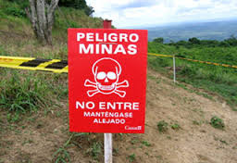
¡No más minas en nuestra tierra! Ellas destruyen nuestros sueños.
Las minas antipersonal amenazan la vida de los niños y miles de personas en las zonas rurales de Colombia y otros países en el mundo.

Slide 3
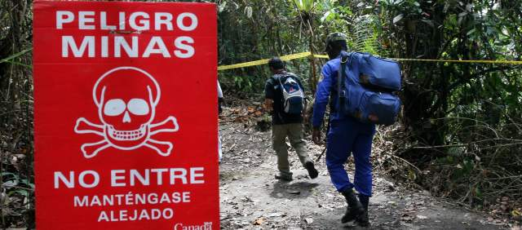
Las Farc tiene a Colombia 'llena' de minas antipersona. Más de 10.000 víctimas de minas desde 1990 en Colombia. Han muerto 2.156 personas por estos artefactos durante el conflicto armado desde hace medio siglo.
Dejando atrás destrucción personal, gente sin poder cumplir sus sueños, niños sin poder seguir sus estudios, personas forzadas a dejar las tierras atrás.
!Esta forma cobarde de pelea, deja solo muerte y dolor!

Slide 4
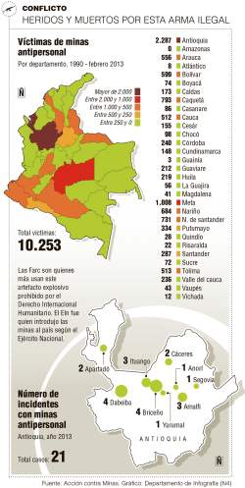
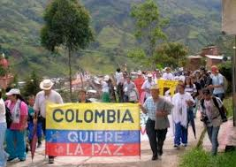
En el 2010, murieron 101 militares y 417 resultaron heridos por estos artefactos, donde también se incluyen las minas antipersona. La orden de los cabecillas de esa guerrilla es "aumentar" su siembra en todo el país.

Slide 5
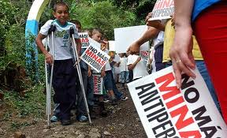
"La orden de estos bárbaros es aumentar los campos minados", además de colocarlas en el suelo o en los árboles, las Farc también usan ahora la modalidad de las minas "fantasma", que se entierran y son activadas a control remoto.

Slide 6
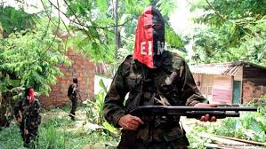
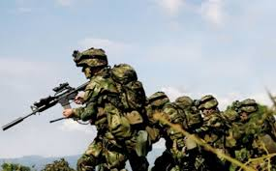
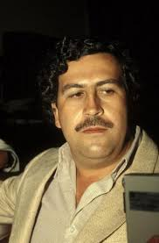
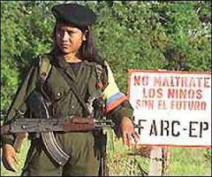
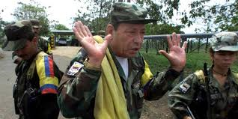
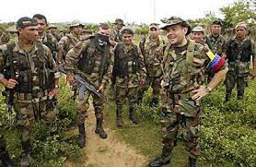
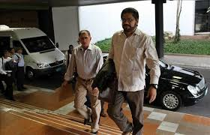
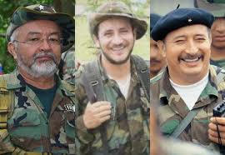

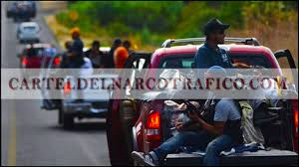
Debemos de tener en cuenta que no es solo Las Farc, el grupo que amenaza al país de esta forma, ya que se tiene otros grupos que utilizan esta forma para llevar a cabo sus actividades, como el “Eln”, Los narcotraficantes, tenemos al gobierno colombiano que ha pedido una prórroga de 10 años, después de haber concluido la etapa de la eliminación de las minas sembradas por las propias “Fuerzas Armadas” para la defensa de las bases militares. Acuerdo que se firmó en 1998 en Ottawa.

Slide 7

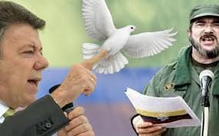
El gobierno del presidente Juan Manuel Santos y la guerrilla de las Farc, la principal de Colombia, adelantan desde noviembre de 2012 diálogos de paz en Cuba para poner fin al conflicto armado que vive este país desde hace medio siglo. El conflicto colombiano, en el que han participado guerrillas de izquierda, grupos paramilitares de derecha y narcotraficantes, es el más prolongado de América Latina y ha dejado cientos de miles de muertos y 4,5 millones de desplazados por la violencia.

Slide 8
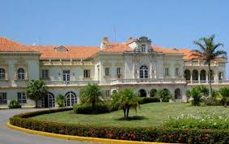
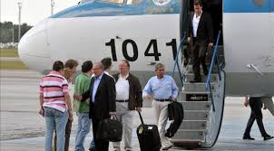
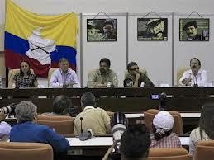
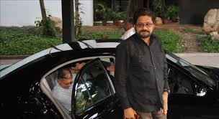
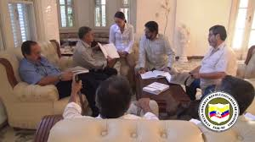
Después de un año y cuatro meces de negociación no se tiene una solución para el problema. Se sigue viajando a La Habana Cuba donde las personas encargadas de dar paz al país colombiano pasan días en lugares donde son atendidos con todas las comodidades, disfrutando de sus vacaciones, dejando atrás y olvidando el propósito de sus reuniones en ese país.
Estas personas que ponen las minas y dejan personas muertas o mutiladas, son los que están como HÉROES en Cuba, disfrutando de nuestros impuestos, a los que el Presidente y el Congreso les van a perdonar todo, si se llega a un acuerdo. ¿Qué clase de gobierno se tiene?

Slide 9


Slide 10

Hay logros y avances, pero el mal no da tregua
“Por eso urge un acuerdo de paz para avanzar en la erradicación de las minas y que no se instalen más”.

Slide 11

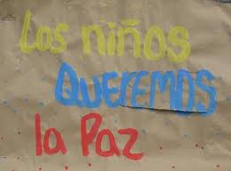
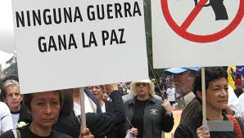
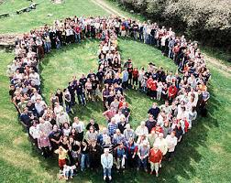
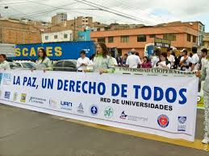
Una amenaza nacional/mundial
Las minas antipersonal representan una amenaza si se tiene en cuenta que en el 65 por ciento de los municipios del país se han presentado accidentes. A eso se suma que en promedio estas armas prohibidas matan o mutilan a más de una persona por día, en promedio.
¡La guerra no es la solución, La guerra hace más guerras!
Solo el fin del conflicto puede garantizar el fin del uso de minas.
Carlos Anel. \ canelfree@yahoo.com

Slide 12



Accede a la sección que desees desde aquí:
Propia Creación
De la Red
Dedicatorias | Fechas Especiales | Graciosos
Historia y Arte | Lugares | Musicales
Naturaleza y Ciencias | Política | Reflexión
Religiosos | Románticos | Salud
Dedicatorias | Fechas Especiales | Graciosos
Historia y Arte | Lugares | Musicales
Naturaleza y Ciencias | Política | Reflexión
Religiosos | Románticos | Salud
Si deseas recibir pps periódicamente en tu correo electrónico subscríbete aquí:

